Slide 1


Health Tracker
Город: Новосибирск
Площадка: Инженерный лицей НГТУ
Автор: Свирский Богдан
Преподаватель: Шперлинг Владимир

Slide 2
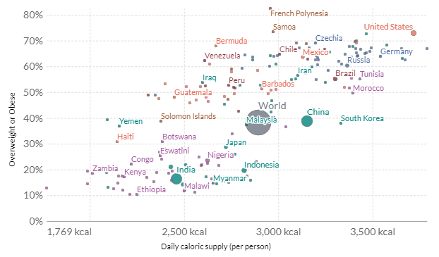
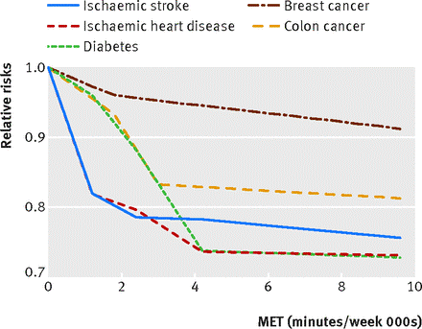
Актуальность
*NCDRisC and Food and Agriculture Organization of the United Nations
*Physical activity and risk of breast cancer, colon cancer,…
Доступность еды для людей растёт, а расход энергии, которую мы из этой еды получаем, уменьшается

Slide 3
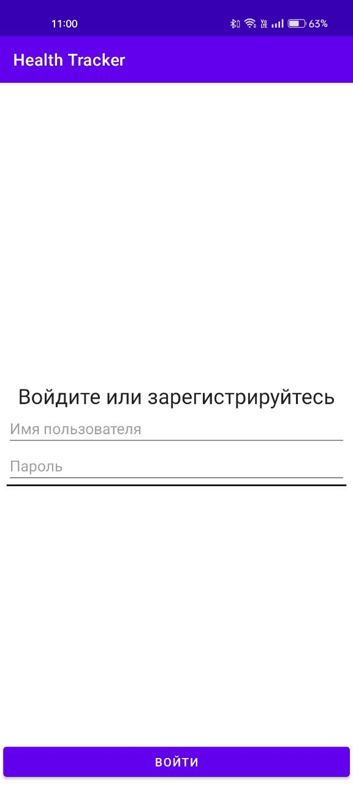
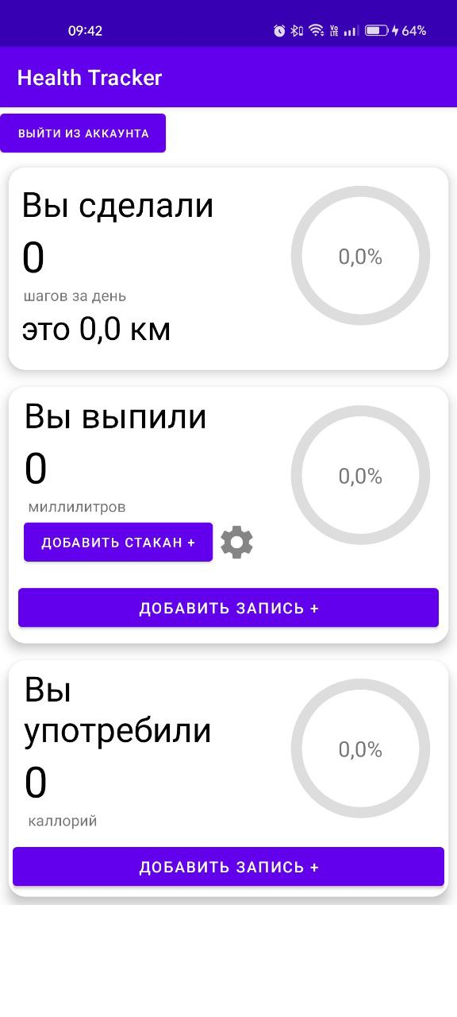
Приложение
Моё решение этой проблемы:
Создание android-приложения для отслеживания своей ежедневной активности:
количество шагов
количество выпитой воды
количество употреблённых калорий

Slide 4
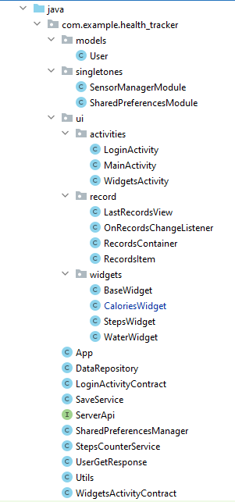
Структура
MainActivity.java
App.java (Application)
LoginActivity.java
WidgetsActivity.java
.init()
.init()
SharedPreferencesModule.java
SensorManagerModule.java

Slide 5
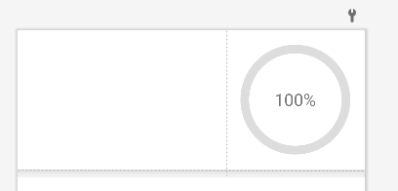
Виджеты
StepsWidget.java
BaseWidget.java
WaterWidget.java
CaloriesWidget.java

Slide 6
Контейнер записей
OnRecordsChangeListener.java
.update()
RecordsContainer.java
LastRecordsView.java
RecordsItem.java

Slide 7
Сервер
Написан на Spring Framework с использованием Spring JPA и H2 databases
Реализованы POST-запросы для добавления пользователей и докторов и добавления пациентов для докторов
Реализованы GET-запросы для получения данных о пользователях и докторах
Приложение взаимодействует с сервером при помощи Retrofit
Ежедневно ночью AlarmManager запускает SaveService, который обнуляет прогресс за день

Slide 8
Итог
Основную свою задачу приложение выполняет, но не реализовано взаимодействие пользователя и доктора
Планы на будущее:
Доделать взаимодействие пользователь-пациент
Реализовать докторскую часть приложения
Реализовать рейтинг среди друзей

Slide 9
Спасибо за внимание!

